Slide 1

종합설계 중간발표
1반 10조 / 201905153 오세훈

Slide 2
목차
주제 소개
진행 상황(기능)
앞으로의 계획

Slide 3
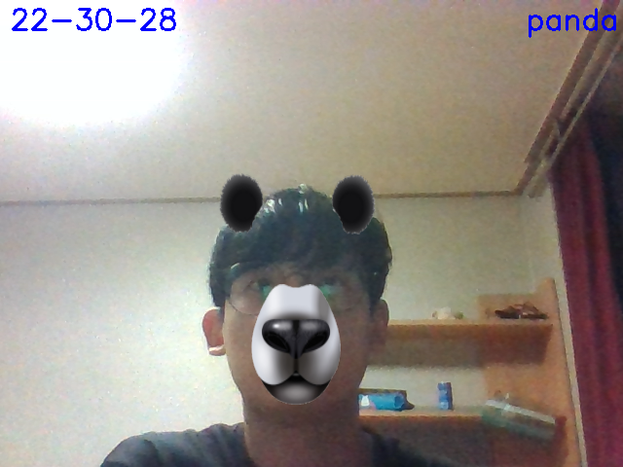
주제
필터 카메라
파이썬과 OpenCV를 활용한 필터 카메라 제작
OpenCV를 이용해 사람의 얼굴을 인식해서 사람의 눈, 코, 입의 위치를 확인하여 해당 좌표에 필터를 씌우는 법으로 구현

Slide 4
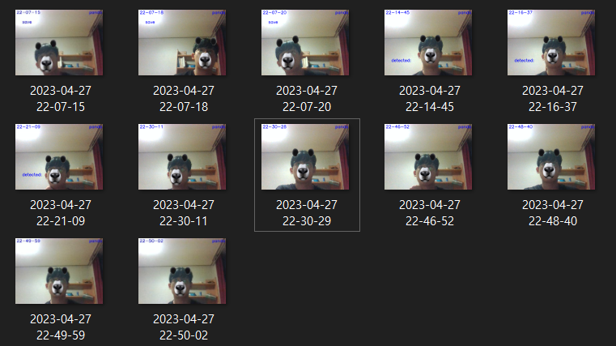
사진 촬영 및 저장
키보드의 p 를 누를 경우 카메라 화면으로 보이는 이미지가 저장 되도록 설정
파일 이름은 현재 날짜를 받아와서 ‘연-월-일 시-분-초’.png 형태로 저장 되도록 설정

Slide 5
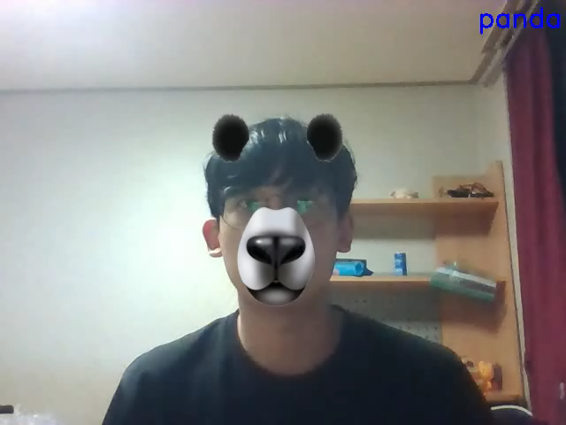
영상 촬영
v 버튼을 누를 경우 영상이 녹화 되도록 설정
numpy 연산을 이용해 필터의 이미지 크기를 조절하여 얼굴에 맞게 동적으로 크기 조절
.
유튜브

Slide 6
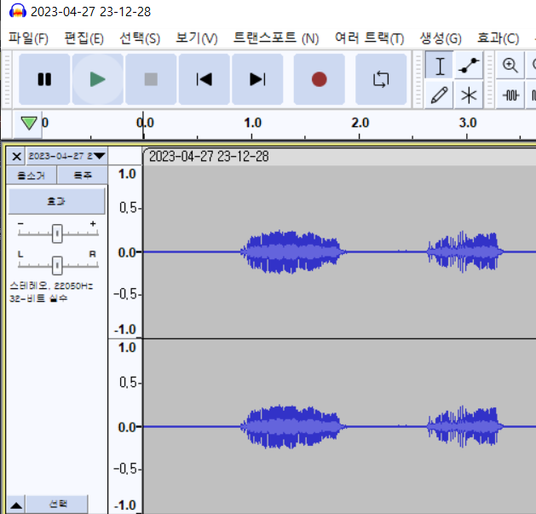
음원 녹음
OpenCV는 음원은 따로 녹음할 수 있는 기능이 존재 하지 않아서 pyaudio(녹음), wave(녹음), numpy(연산) 를 사용하여 음원을 녹음했습니다.
녹음된 파일은 wav 형태로 저장하도록 설정
2 채널의 음원이 녹화 된 것을 확인

Slide 7
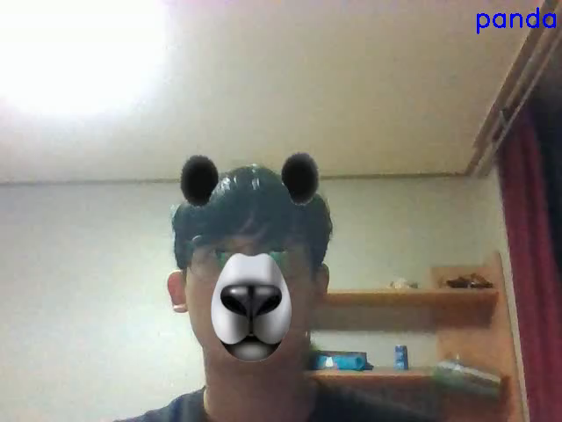
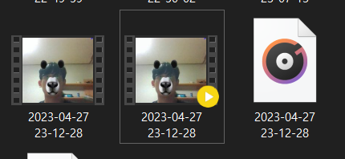
영상, 음원 합성 후 저장
영상(avi)과 음원(wav)이 다 녹화되면 moviepy를 이용해 합성해서 mp4 영상이 만들어 지도록 설정
유튜브

Slide 8
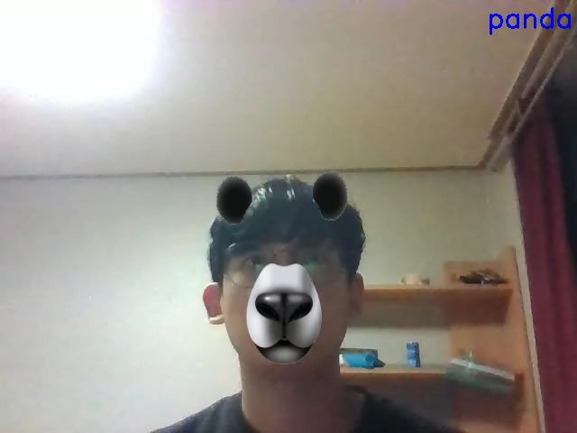
동물 필터 변경
현재 3개 정도의 필터를 넣어 놓아서 키보드를 이용해 필터를 동적으로 바꿔서 사용할 수 있습니다.
유튜브

Slide 9
앞으로의 계획
인공지능을 접목시켜서 얼굴 뿐 만 아니라 표정도 인식해서 표정에 따라 여러 필터를 적용할 계획을 갖고 있습니다.

Slide 10
감사합니다.

